Slide 1
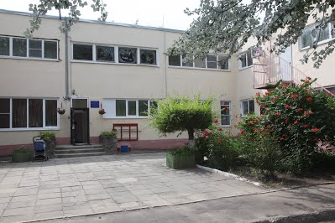

Акции по пропаганде ПДД среди детей, их родителей.
МБДОУ №254
Железнодорожного района
Г. Ростова – на - Дону

Slide 2
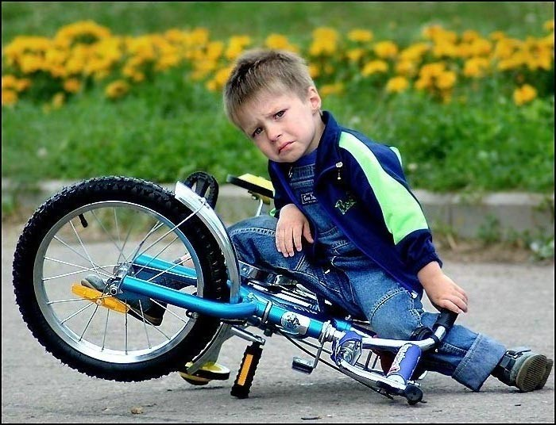
Проблема дорожно-транспортных происшествий в Российской Федерации по своим масштабам и тяжести травм имеет все признаки национальной катастрофы. Особую тревогу вызывает ситуация с детским дорожно-транспортным травматизмом.
Причиной дорожно-транспортных происшествий чаще всего являются сами дети. Приводит к этому незнание правил дорожного движения, пренебрежение ими, отсутствие навыков поведения на дороге, а также безучастное отношение взрослых к поведению детей на дороге.

Slide 3
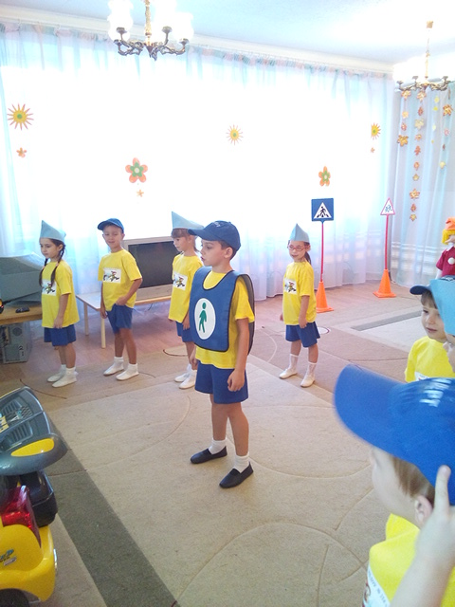

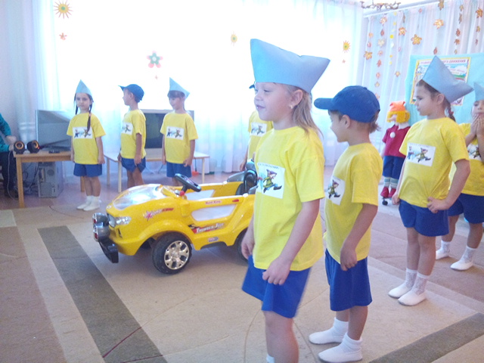
Отряд ЮПИД – главный пропагандист по ПДД в нашем ДОУ.

Slide 4

Цель акции: предупреждение детского дорожно – транспортного травматизма, закрепление знаний воспитанников и их родителей о правилах дорожного движения. создание условий для усвоения и закрепления знаний детей и их родителей навыков безопасного осознанного поведения на улицах города.
Задачи:
- сформировать у детей практические навыки адекватного поведения в различных ситуациях дорожного движения;
- включить родителей в воспитательно-образовательный процесс по формированию навыков безопасного поведения дошкольников в дорожных ситуациях;
- формирование сознательного отношения к соблюдению правил дорожного движения.
- укрепление и развитие материально-технической базы для работы по данному направлению;
- выработка системы воспитательно-образовательной работы;
- налаживание систематического взаимодействия МБДОУ и ГИБДД.

Slide 5
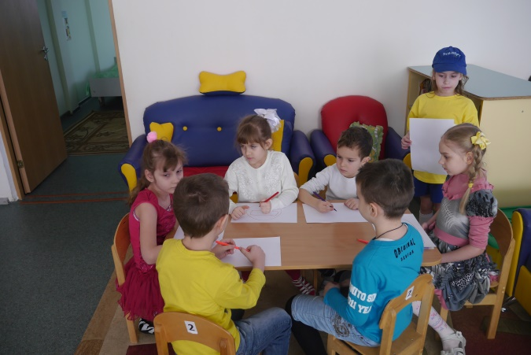
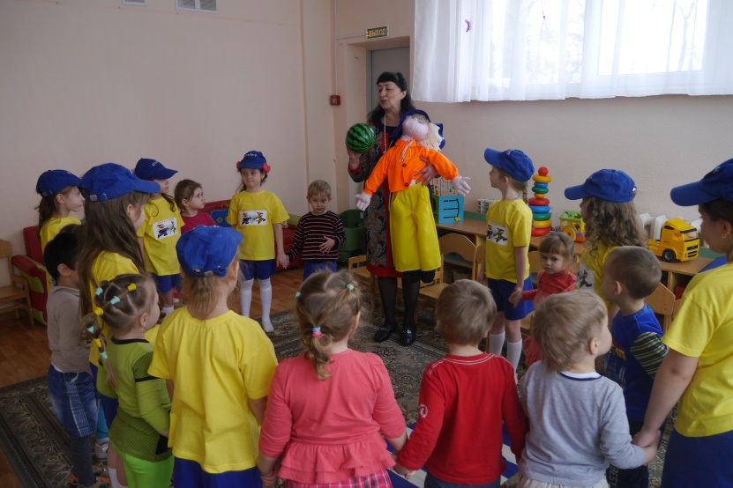
Наш отряд проводил следующие акции:
1. «Блиц – опрос»
Вопросы:
Назовите основные сигналы светофора.
Кто является участником дорожного движения? (пешеход, водитель, пассажир)
Какие виды транспорта вы знаете? (автомобильный, водный, железнодорожный, воздушный)
Какие специальные машины вы знаете?
Кого перевозит автобус?
Где нужно ждать автобус?
Как называют тех, кто едет в автобусе? (пассажиры)

Slide 6
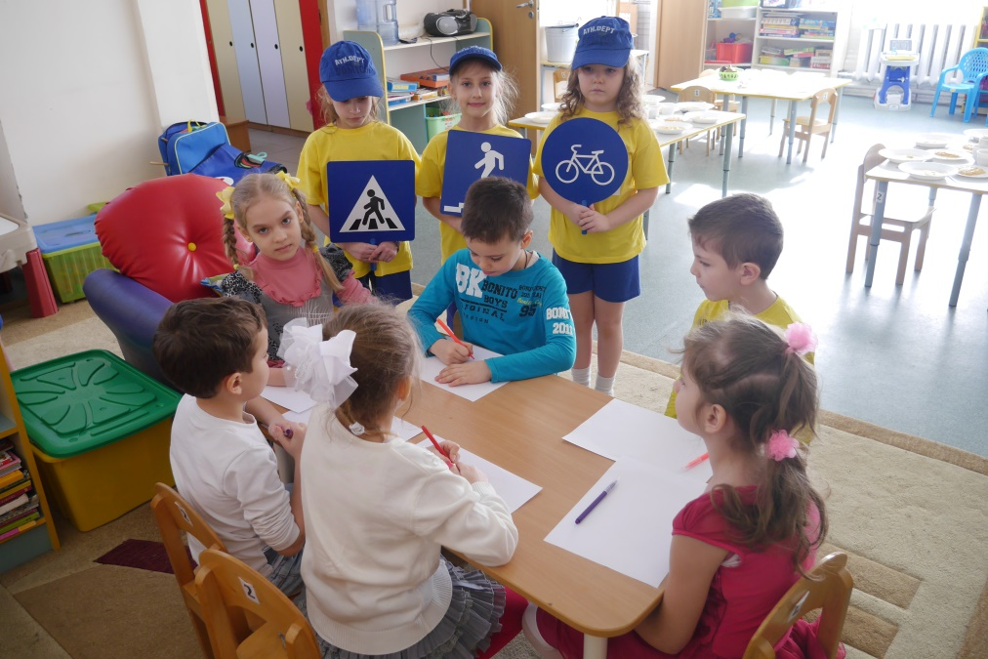
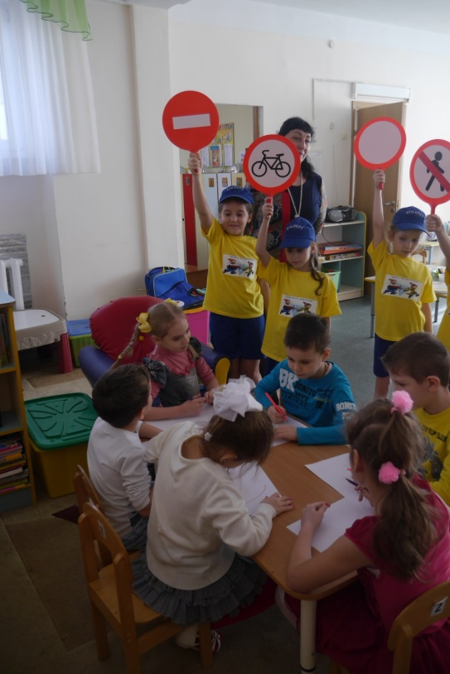
2. Загадки по ПДД.
Где ведут ступеньки вниз, Ты спускайся, не ленись. Знать обязан пешеход: тут (подземный переход)
Какой свет нам говорит: «Проходите – путь открыт»! (зелёный)
Какой свет нам говорит: «Вы постойте – путь закрыт! » (красный)

Slide 7
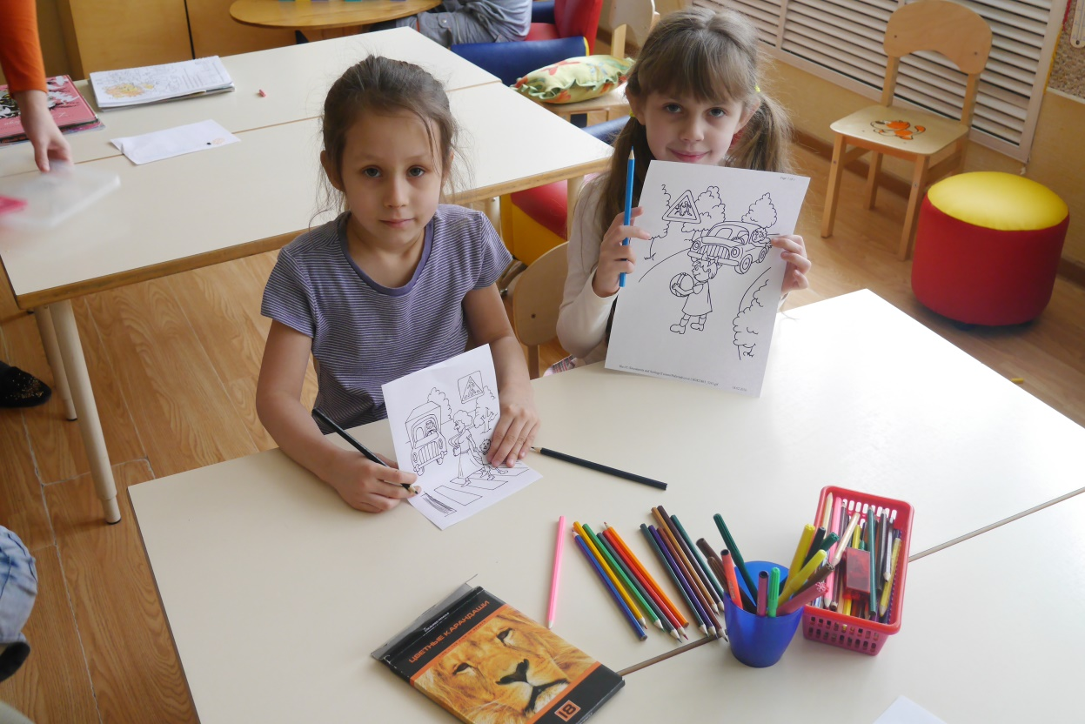
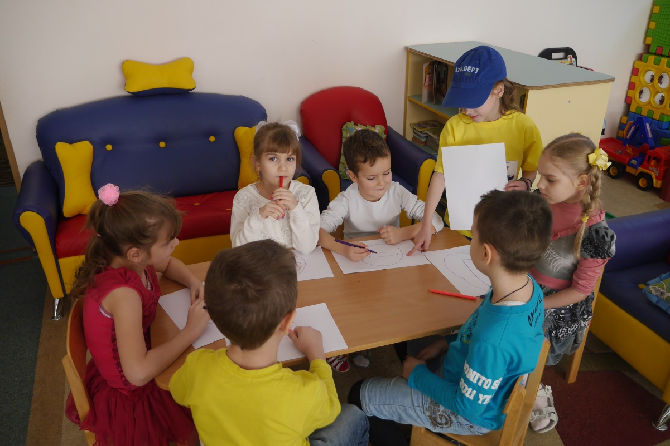
3. Конкурс рисунков.

Slide 8
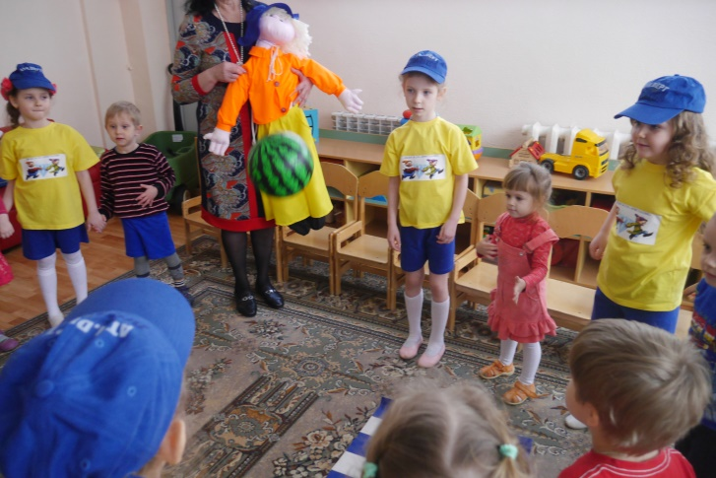
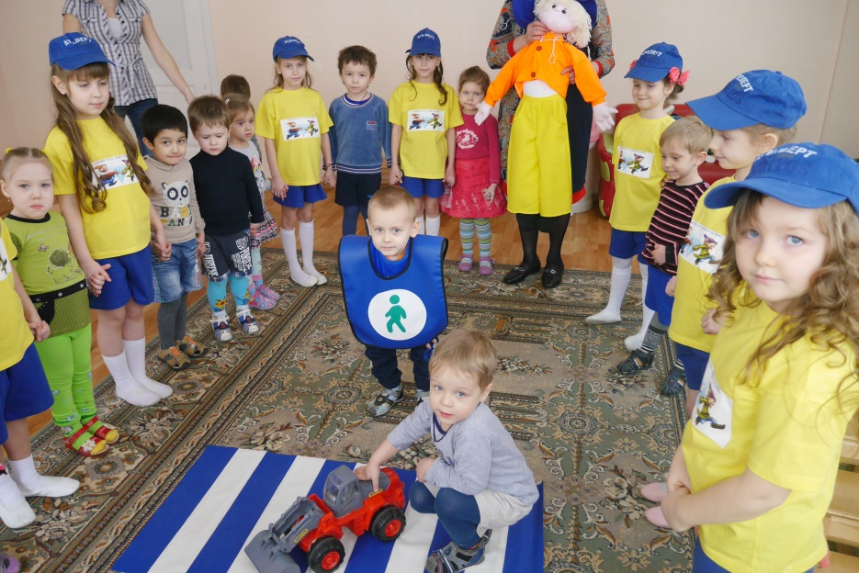
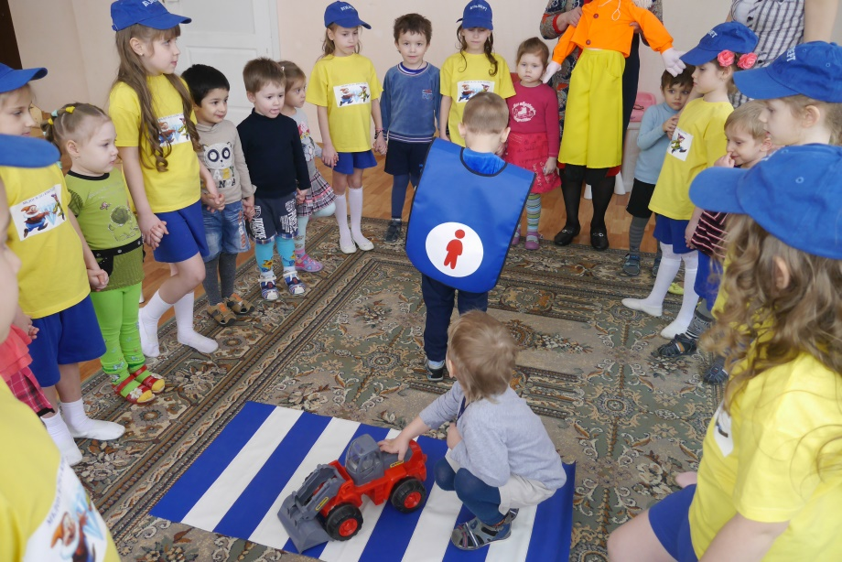
Ну а к самым маленьким мы приходили со сказочными героями которые обучали наших малышей ПДД.

Slide 9
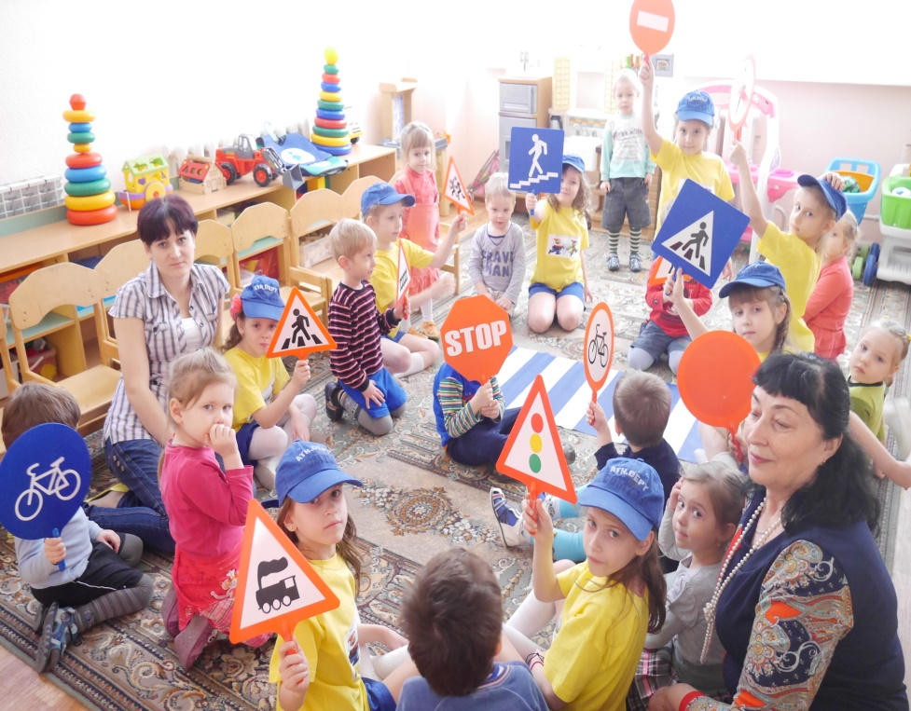
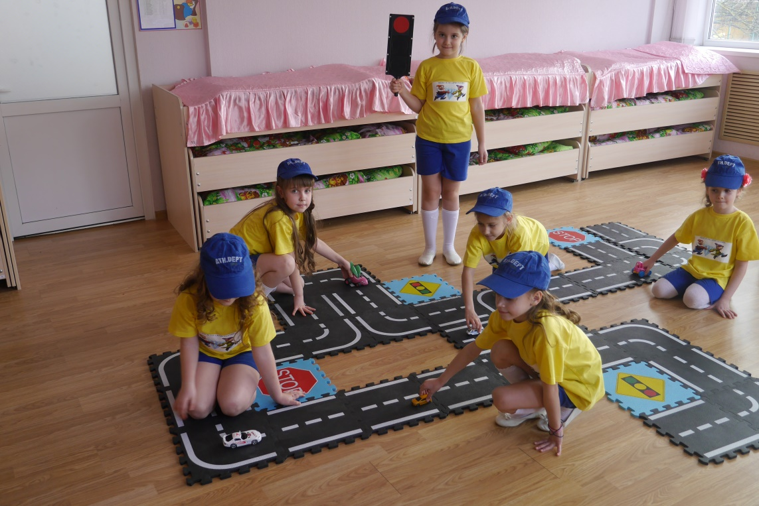
Были организованны занятия и беседы, исходя из того, что в этом возрасте дети лучше воспринимают материал, преподнесенный в виде игры, экскурсии, соревнования, т. е. при активном участии самого ребенка. Подвижные, дидактические игры, моделирование дорожных ситуаций, путешествия в «Страну дорожной азбуки», загадки и задачки мультипликационных героев помогают детям научиться правильно вести себя в окружающей дорожной среде.

Slide 10
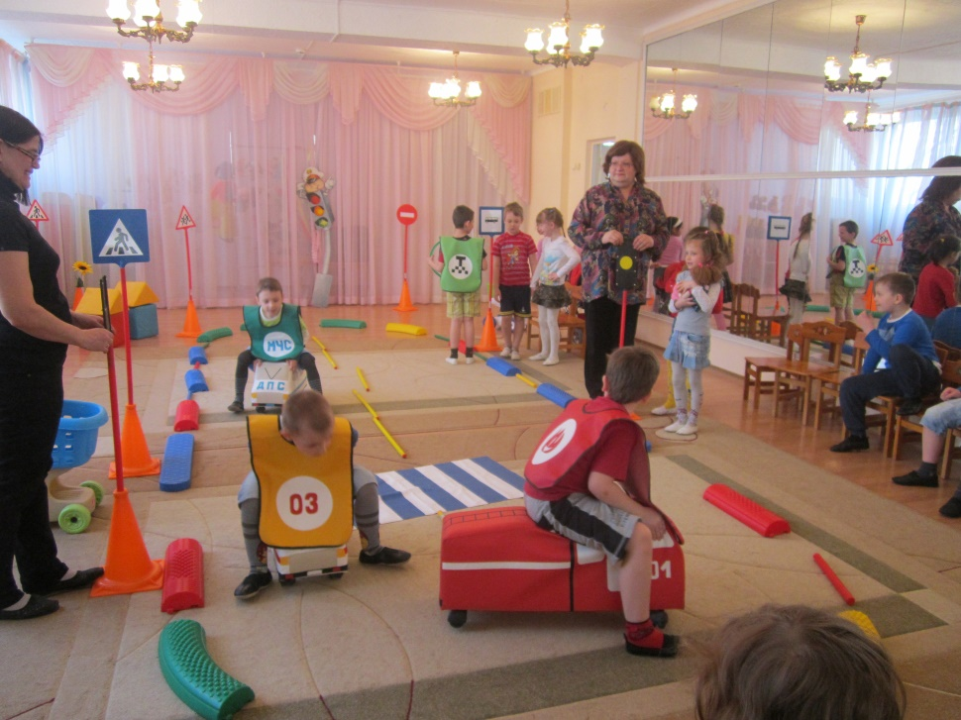
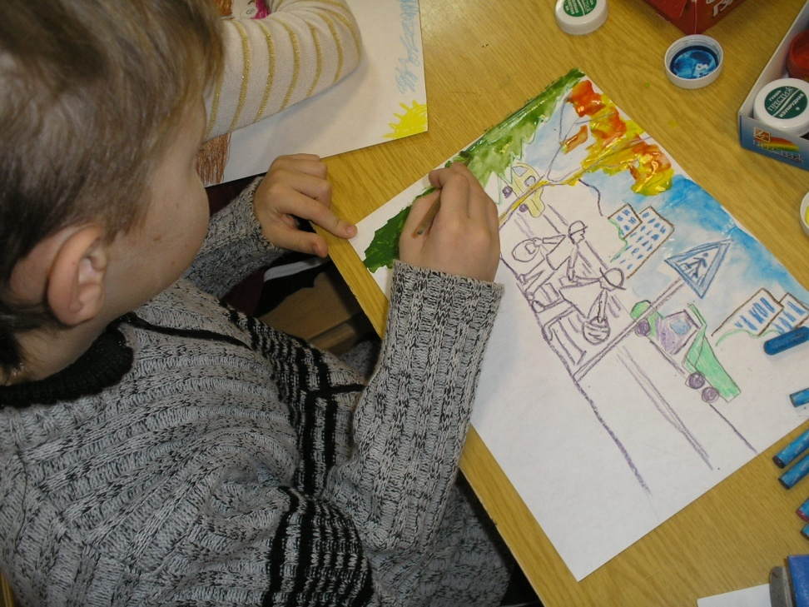
Обучение правилам дорожного движения, правилам поведения на улице, проводится на непосредственно образовательной деятельности по развитию речи и ознакомлению с окружающим, по развитию элементарных математических представлений, изодеятельности, трудового воспитания, конструирования, на музыкальных и физкультурных занятиях.

Slide 11
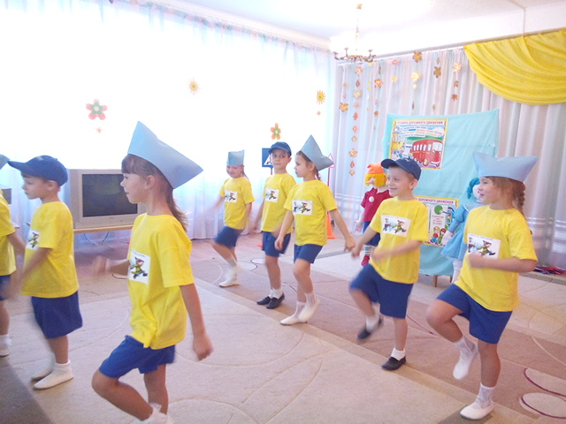
На физкультурных занятиях дети продолжают развивать координацию движений и ориентировку в пространстве. Учатся ездить на велосипеде, самокате. По прямой, по кругу, змейкой, тормозить.

Slide 12
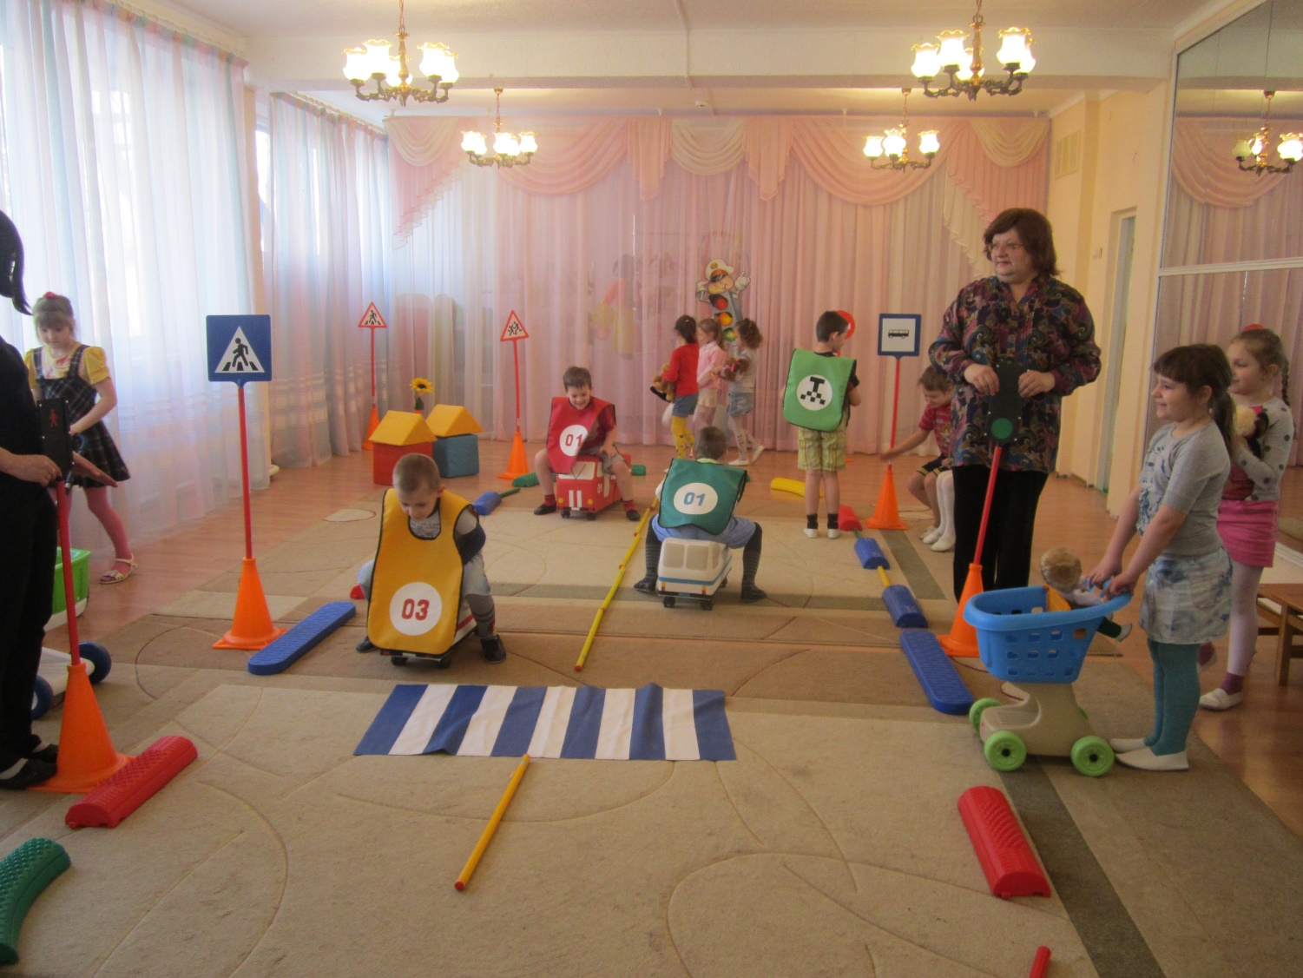
На музыкальных занятиях наши воспитанники принимают активное участие в театрализованных представлениях, праздниках, развлечениях по теме «Дорожная азбука».

Slide 13
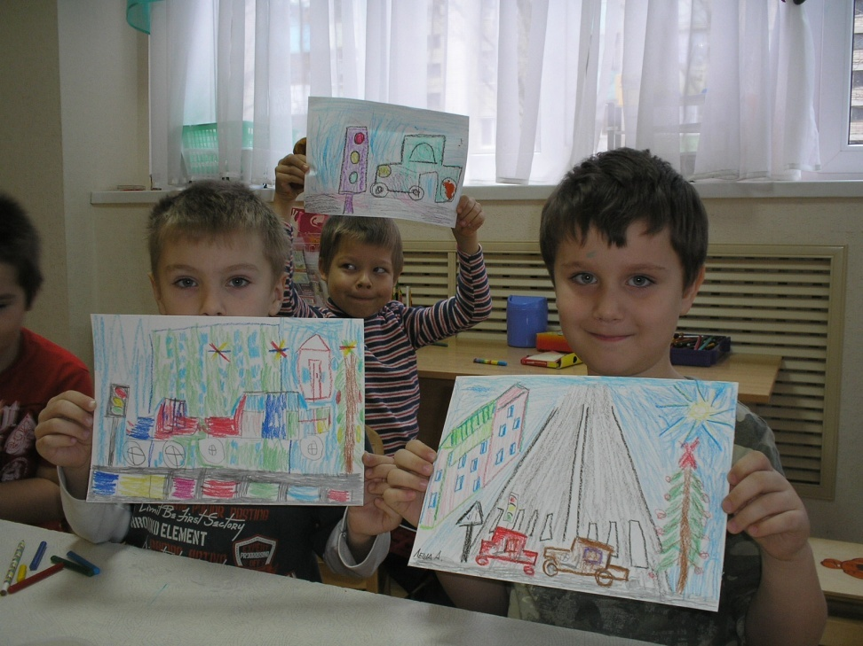
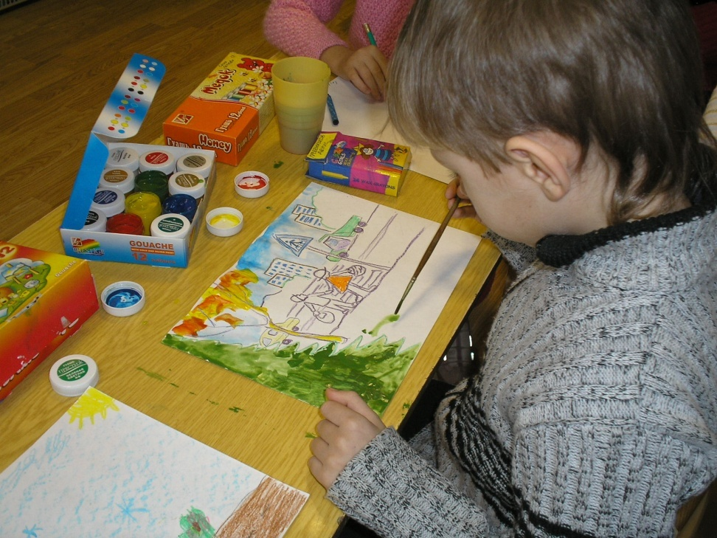
Для закрепления правил дорожного движения, детям, даются задания на дом, которые они выполняют под руководством взрослых. Например: «Нарисуй дорогу в детский сад», «Нарисуй дорожные знаки, которые ты встречаешь по дороге домой», «Придумай сказку про тот знак, который мы изучали».

Slide 14

В работе по профилактике детского дорожно-транспортного травматизма использую различные формы взаимодействия с родителями:
- памятки и листовки-обращения к родителям о необходимости соблюдения ПДД;
- папки-передвижки, в которых содержится материал о правилах дорожного движения, необходимый для усвоения, как детьми, так и взрослыми;
- консультационный материал «Дошкольник и дорога».

Slide 15

Спасибо за внимание!

